Slide 1

概率论与数理统计
Probability and Statistics
— 概率论与数理统计教学组—
哈尔滨工程大学

Slide 2
第7章 参数估计
7.1 点估计
Notes:
2

Slide 3



矩估计
学习
要点
极大似然估计
点估计量的评选标准

Slide 4
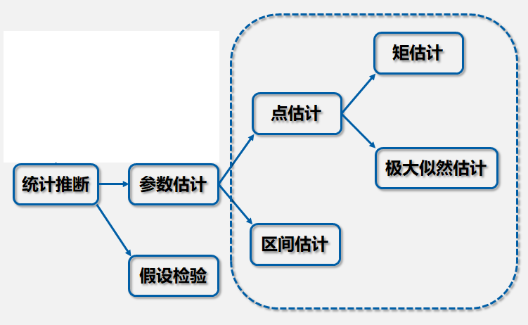

Slide 23
2个未知参数
似然函数
令偏导为0列方程

Slide 39


小结
点估计
矩估计
极大似然估计
点估计量的评选标准

Slide 40
谢谢您的观看
Harbin Engineering University

